Slide 1
K3000
操 作 手 册

Slide 2
1
登入
电脑直连登录Web主页
目录
2
窗口设置
2.0窗口设置---概述内容。
2.1窗口设置---概念
2.2窗口设置---说明
2.3窗口设置---说明
3
素材
3.1 素材库管理
3.2 U盘方式导入素材
CONTENTS
4
系统设置
5
DMX512通道设置

Slide 3
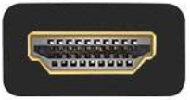
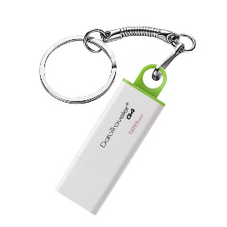
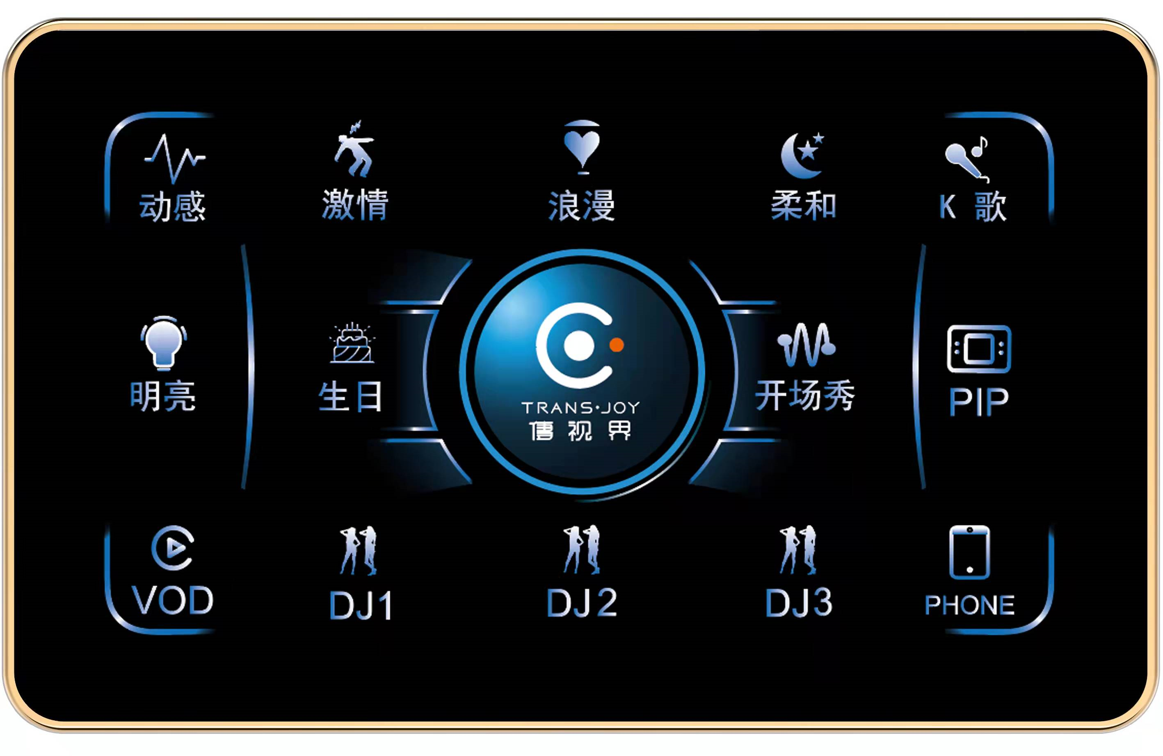
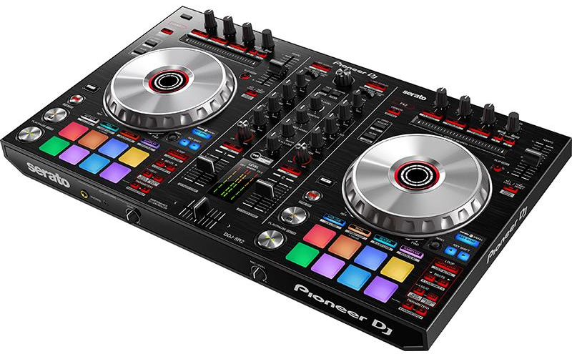
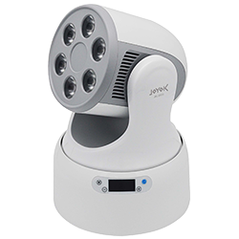
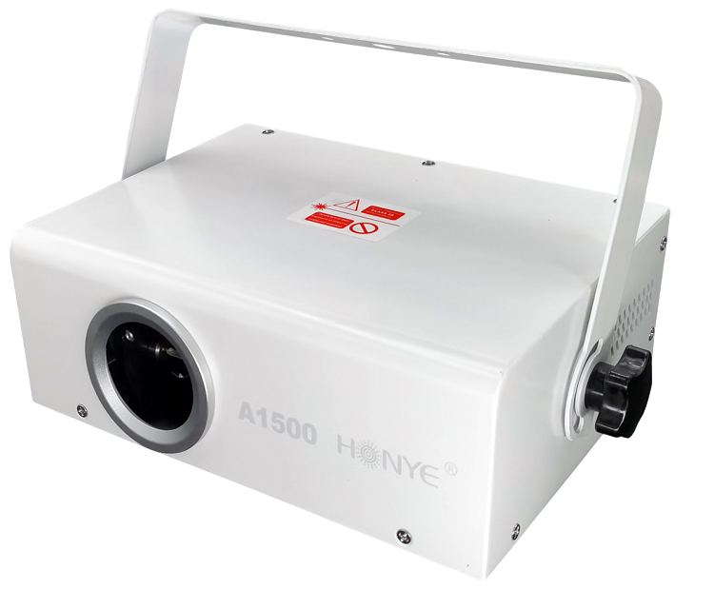
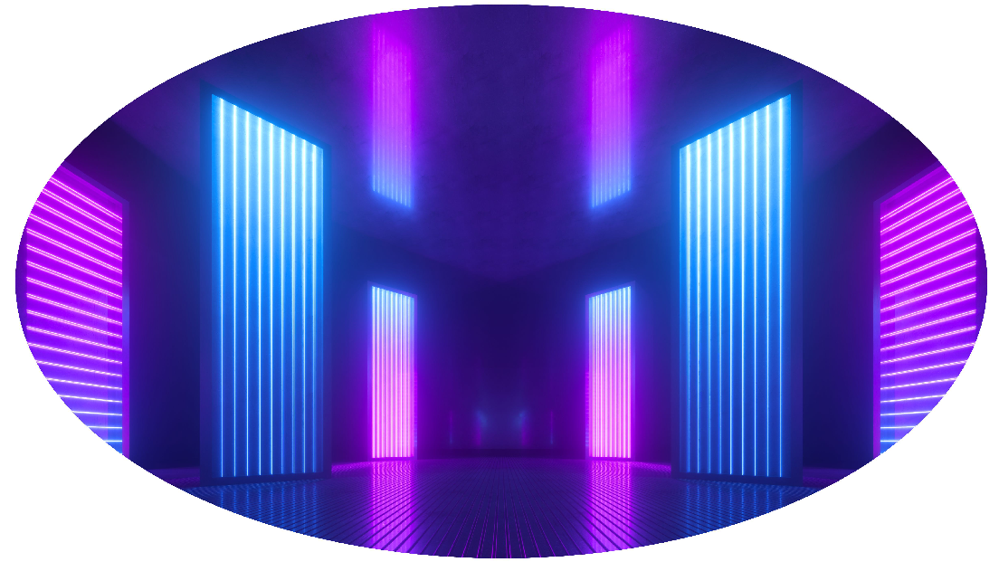
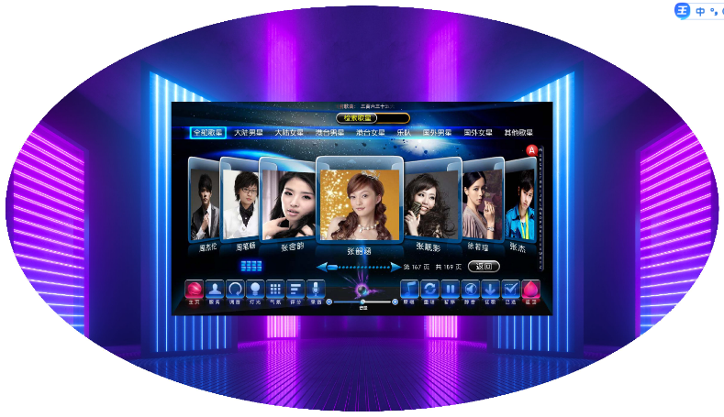
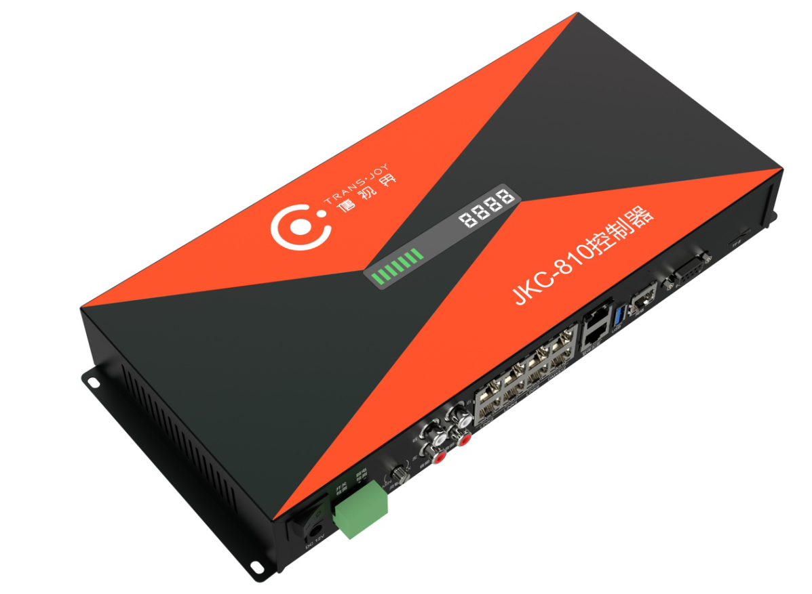
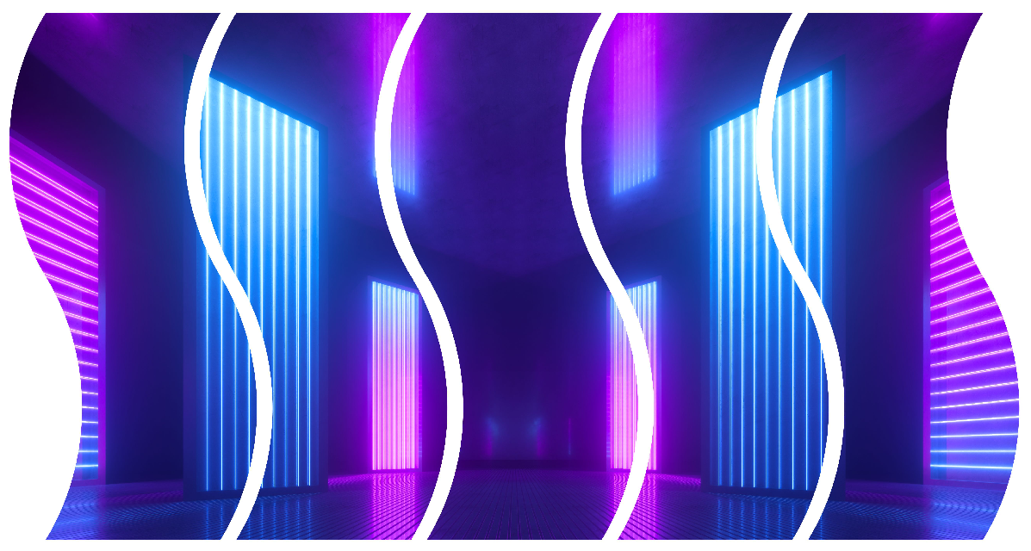
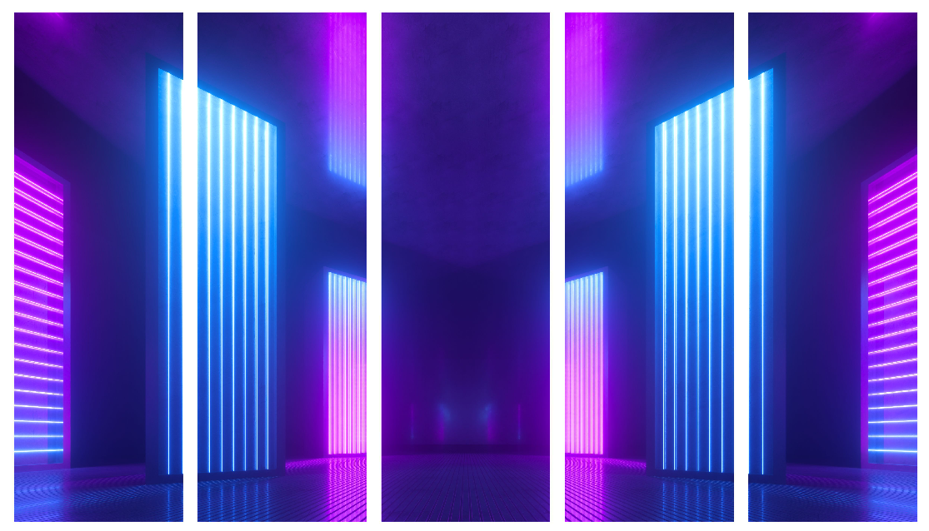
K3000产品应用拓扑图
前级
音效器
前级
音效器
机顶盒
外接存储
网页直连
墙板
12画面窗口
画中画
前景半透
机顶盒HDMI输入
电脑网络直连设置
485
信号
3路HDMI OUT
素材更新
软件升级
①
DJ机
音频输出
②
机顶盒
音频输入
音频输入
音频输出
HDMI 线
HDMI 线
HDMI 线
音频输入
LED处理器
LED处理器
LED处理器
网线
485信号
512信号
LED屏幕
512信号
512信号
网线
网线
灯具
灯具
LED屏幕
LED屏幕
协议线
智能控制器
机顶盒

Slide 4
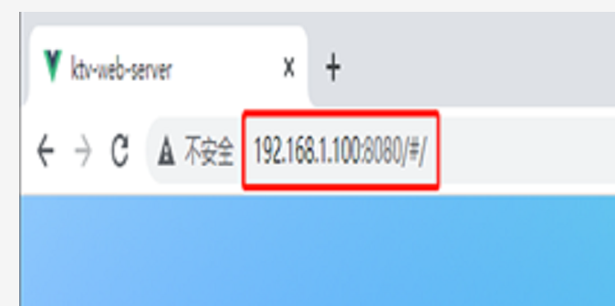
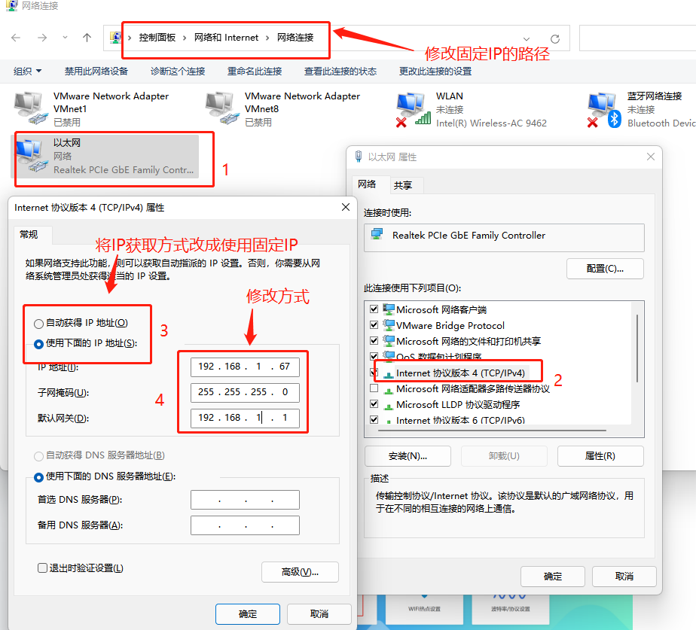
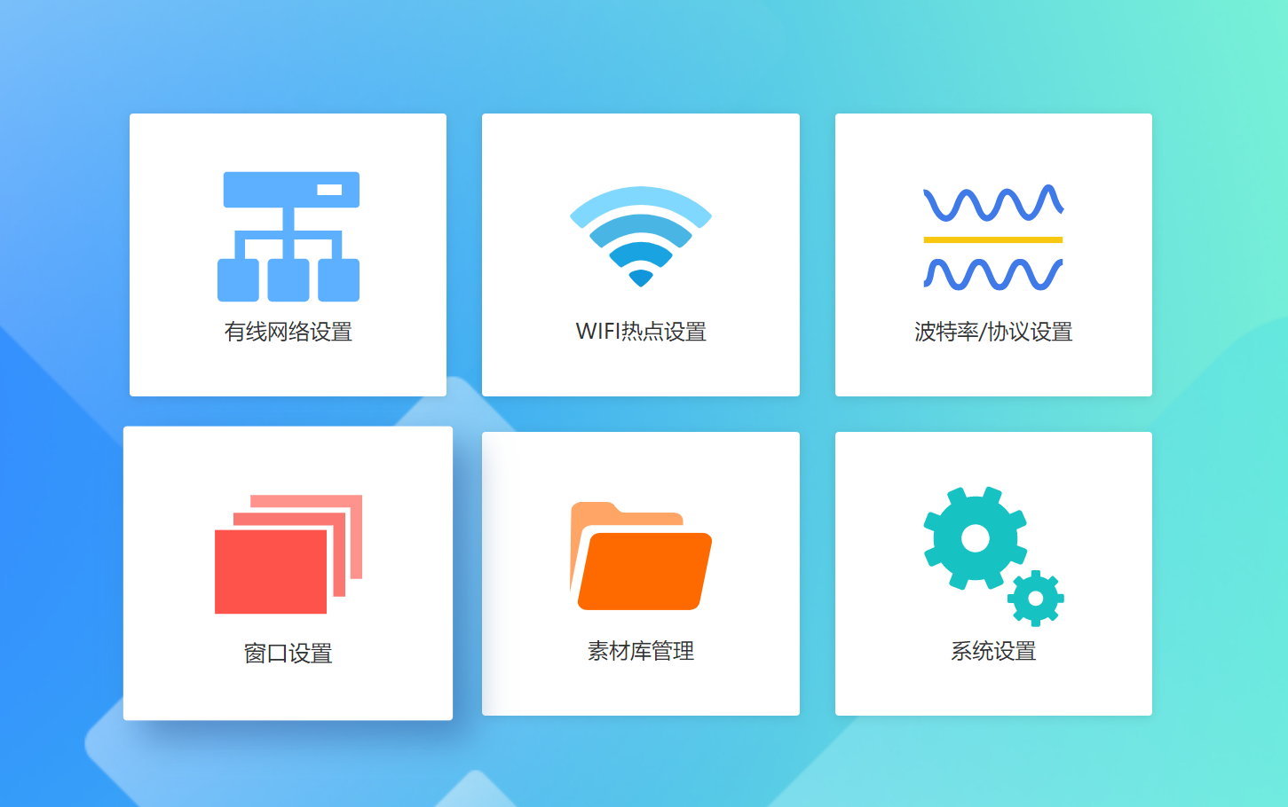
1、登录
电脑直连
1、K3000的默认IP为静态的固定IP：192.168.1.100，
2、将电脑固定IP设置为同一网段如192.168.1.67，如下图
01
网络设置
网络设置
02
03
打开网页，在地址栏输入192.168.1.100:8080，再按键盘上的【enter】即可打开网页进行设置，如下图
用普通网线将电脑与K3000直连，见上图击
网络设置
注意事项
需要关闭防火墙、杀毒软件后再打开网页连接。
输入IP地址和端口号时，标点符号要为英文的表达符号。
K3000设备打开播放器正常播放节目。

Slide 5
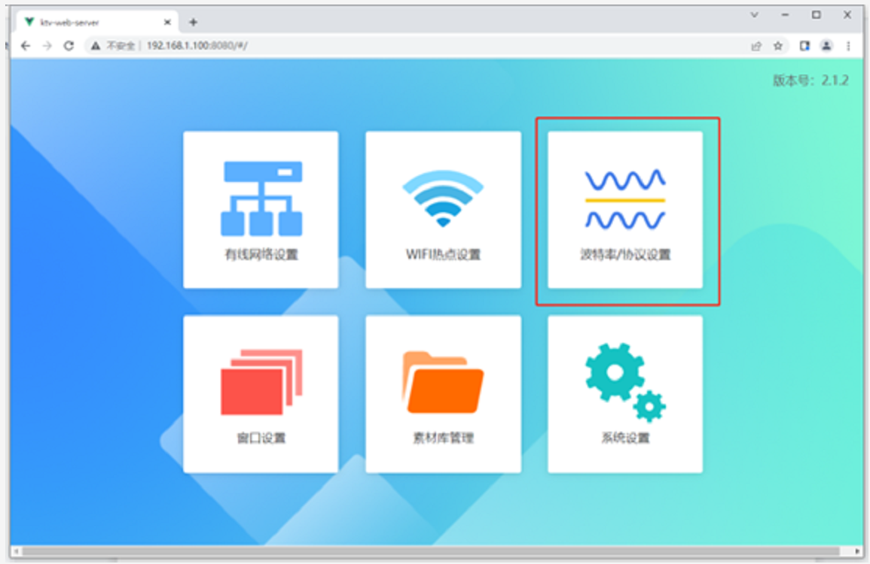
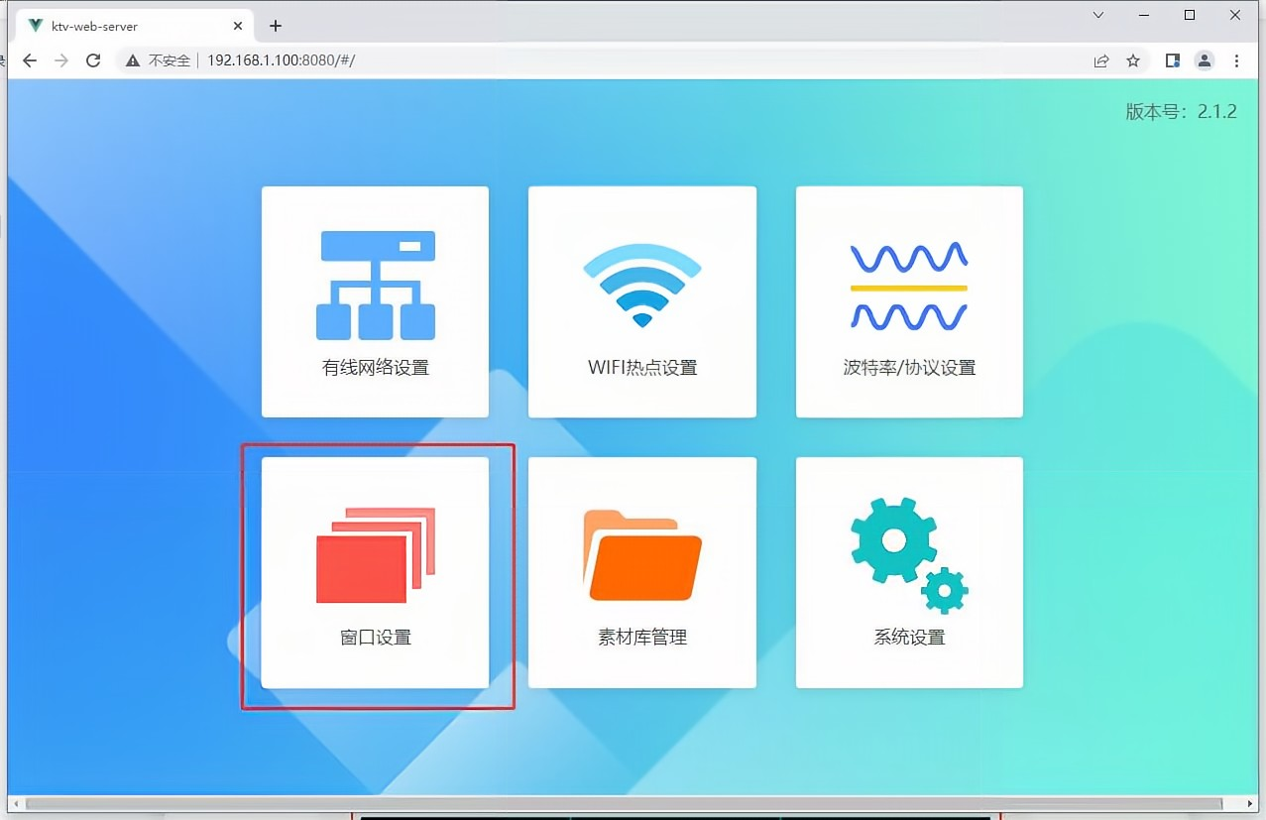
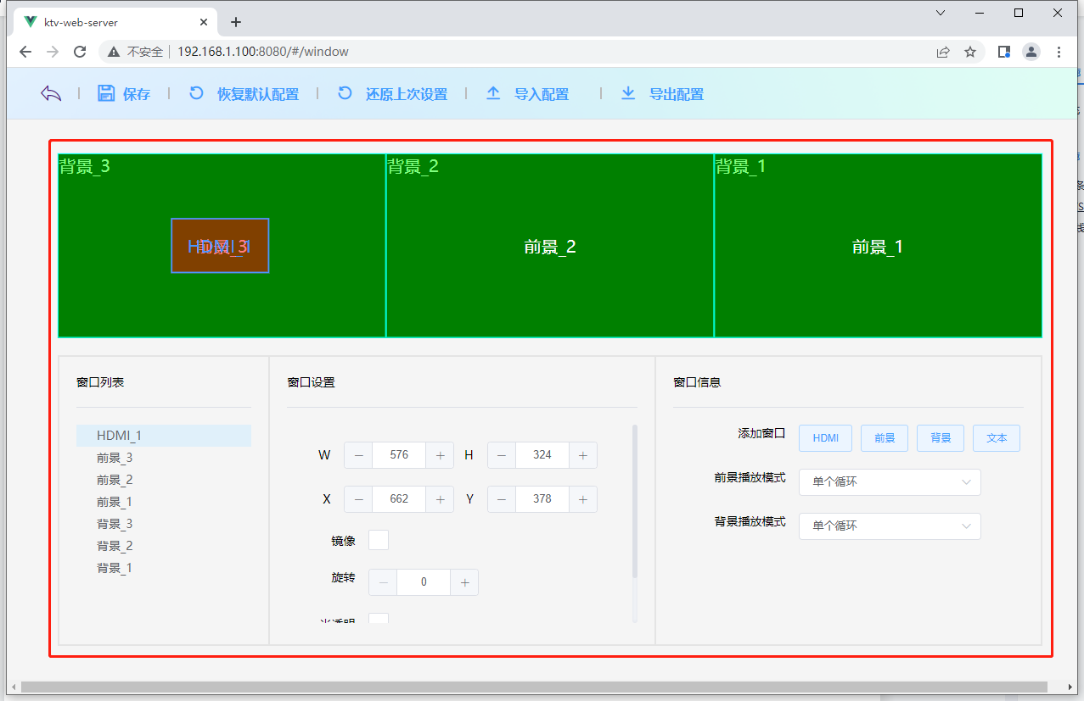
2、窗口设置---概述
Step 1
Step 2
红色矩形方框里的这三项正常情况下不需要设置。
根据目前的需求，波特率和协议保留默认值，不用修改。
目前K3000不支持云端下载素材，后期云端功能增加后，再更新有线网络和无线网络设置。
Step 3

Slide 6
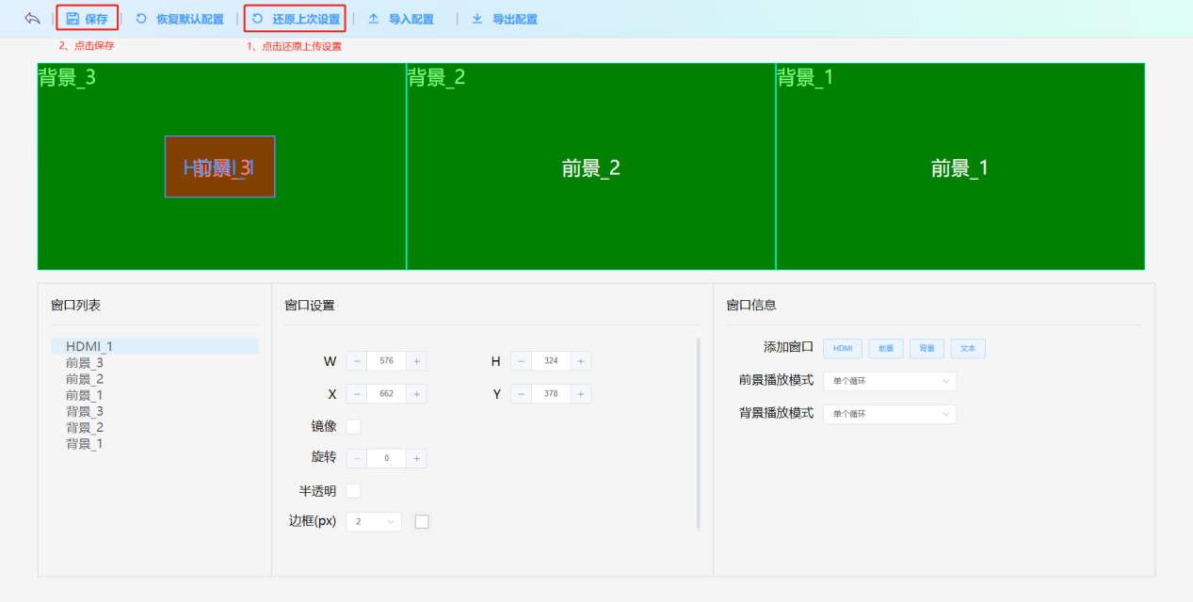
2.1窗口设置---窗口概念说明
HDMI IN输入接口与机顶盒HDNI输出口对接，将机顶盒的视频图像在HDMI窗口中显示，实现画中画功能
HDMI OUT 1
HDMI OUT 2
HDMI OUT 3
◆ 最大分辨率1920*1080P
◆窗口设置范围
起始坐标（0，0）
终点坐标（1920，1080）
◆ 最大分辨率1920*1080P
◆ 窗口设置范围
起始坐标（1920，0）
终点坐标（3840，1080）
◆ 最大分辨率1920*1080P
◆ 窗口设置范围
起始坐标（3840，0）
终点坐标（5760，1080）
01
02
03
03
画中画---HDMI窗口
窗口数量
窗口类型
窗口功能
1、HDMI IN输入画面可以开设
画中画窗口显示
2、最多可以设置画中画窗口2个
3、画中画窗口对应窗口设置中
的HDMI窗口
4、3个HDMI OUT都可以分别
设置HDMI窗口
1、最多可以设置12个窗口
2、单个HDMI OUT最多可以
设置12个窗口
3、2个HDMI OUT同时使用
总共可以设置12个窗口
4、3个HDMI OUT同时使用
总共可以设置12个窗口
1、3种窗口类型：
HDMI窗口、前景和背景
2、3种窗口数量总和最大12个，
其中HDMI窗口最多2个
3、3种类型窗口可以重叠、交错
及分开，其中HDMI窗口始终
在最前端
1、HDMI窗口显示机顶盒视频。
2、每个背景和前景窗口显示完
整素材。
3、前景和背景可以显示不同的
素材。
4、所有窗口都可以旋转角度和
镜像，前景可以设置半透

Slide 7
2.2窗口设置---设置说明
（X:0，Y:0）
（X:1920，Y:0）
（X:3840，Y:0）
（X:662，Y:378）
HDMI OUT 1
HDMI OUT 2
HDMI OUT 3
（X:1920，Y:1080）
（X:3840，Y:1080）
（X:5760，Y:1080）
当前正在设置的窗口
当前正在设置地窗口的起始坐标

Slide 8
2.3窗口设置---设置说明
1、根据现场需求，点击导出配置，默认导出到浏览器保存文
件夹，当需要原先导出配置的窗口和属性时，点击导入配
置，选择配置的文件夹，点击打开,即可打开前面导出保存
的配置 （注: 只识别 mooncell 的配置名）
2、配置文件包含IP地址、窗口位置、窗口属性、播放模式，
即包含窗口设置里的所有设置，方便更换设备后，重新使用
以正常播放素材为镜像播放，每个前景和背景窗口可单独设置
对正常播放的素材进行半透明播放，每个前景窗口可单独设置
背景窗口不需要设置该项
对正常播放的素材进行旋转播放，每个前景和背景窗口可单独设置
前景和背景窗口素材播放方式：
单个循环：选定素材文件夹内的选定素材单个循环播
随机播放：选定素材文件夹内的素材随机播放，随机播放一轮,
一轮内播放不重复
顺序播放：选定素材文件夹内的素材顺序播放
设置窗口边框。可以设置0-9px的边框宽度和各种边框颜色

Slide 9
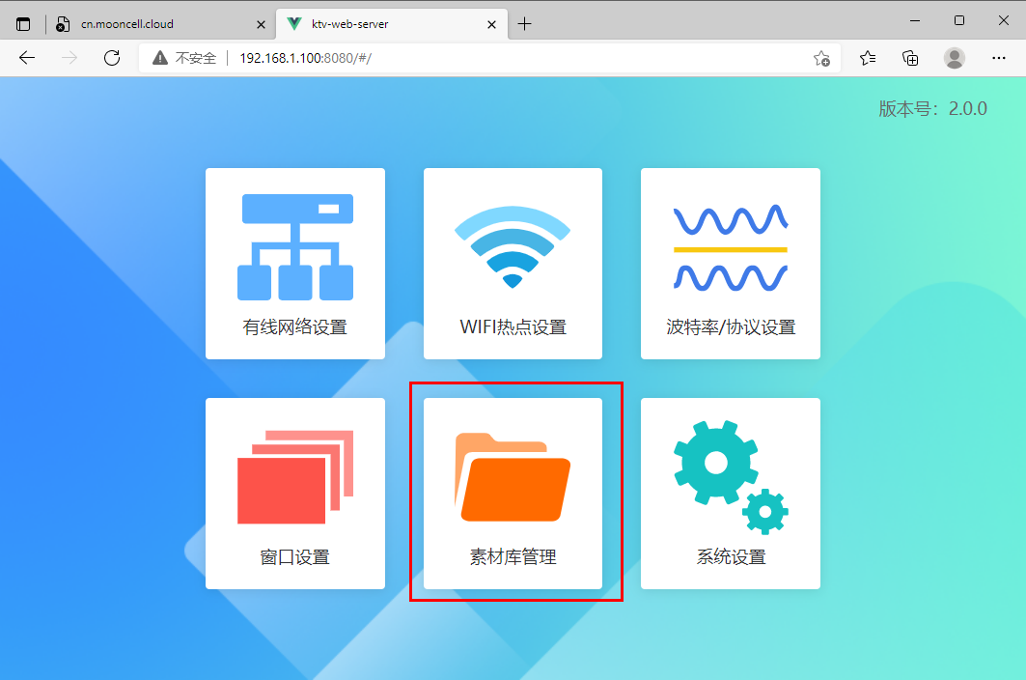
3、1素材---素材库管理
1、K3000出厂自带素材，颜色深的文件夹为已存放素材，颜色浅文件夹为空文件夹
2、文件夹对应场景素材定义：001--激情，002--动感，003--K歌，004--朦胧，005--柔和，006--浪漫，007--伤感，008--明亮，009--开场秀，010--生日
01
素材库管理
1、点击需要上传素材的文件夹，点击“上传”打开本地存储磁盘，选择素材确定即可上传素材
2、选择需要修改名称的素材，点击“重命名”功能，弹框后输入素材的新名称，点击【确定】
3、选择单个、多个素材，或者点击“全选”功能，再点击【删除】
02
我的素材库

Slide 10
3、2素材---USB方式导入素材（U盘拷贝）
U盘拷贝三种方式
ktv（覆盖拷贝)：如果U盘目录中有素材，系统目录也有，会覆盖
掉系统原有的素材。
ktv_clear（清空拷贝)：如果U盘中有xxx目录，先清空系统中的该
目录，再拷贝素材。
ktv_add(添加拷贝)：如果U盘中XXX目录有YY文件，系统对应目
录下也有同名文件，会把U盘中的同名文件前面
加一个数字，再拷贝进去，不影响原来的素材.
U盘拷贝目录格式
U盘根目录需要建立一个三级文件夹：
1、MBBox/ktv/XXX
2、MBBox/ktv_add/XXX
3、MBBox/ktv_clear/XXX
以上三种文件夹只能存在一个文件夹，XXX文件夹下可以存放需要拷入素材的文件001、002、003......255
XXX文件夹表示001~255这些数字的文件夹
视频素材要求
编码：H.264
视频格式：MP4
分辨率：1920*1080pixels
帧率：25fps
比特率（码率）：10000bps

Slide 11
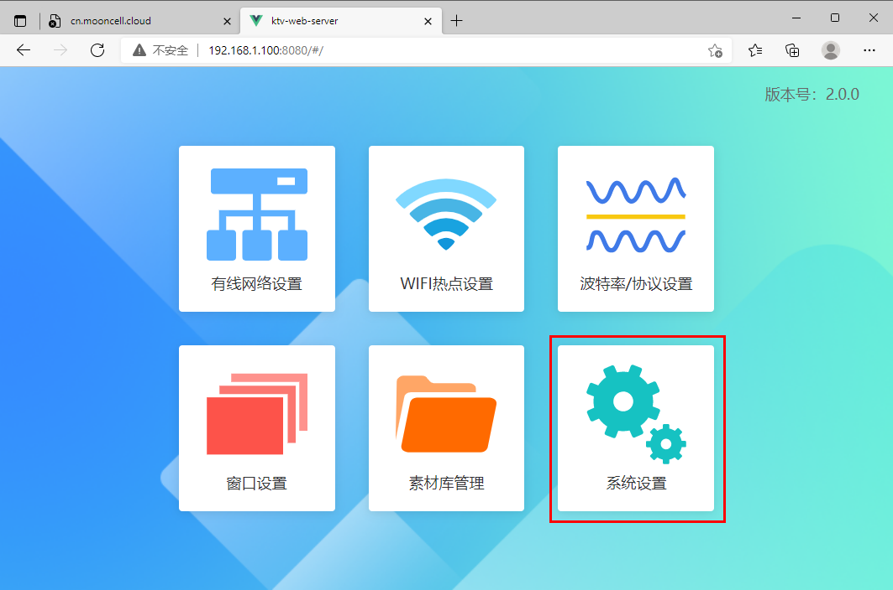
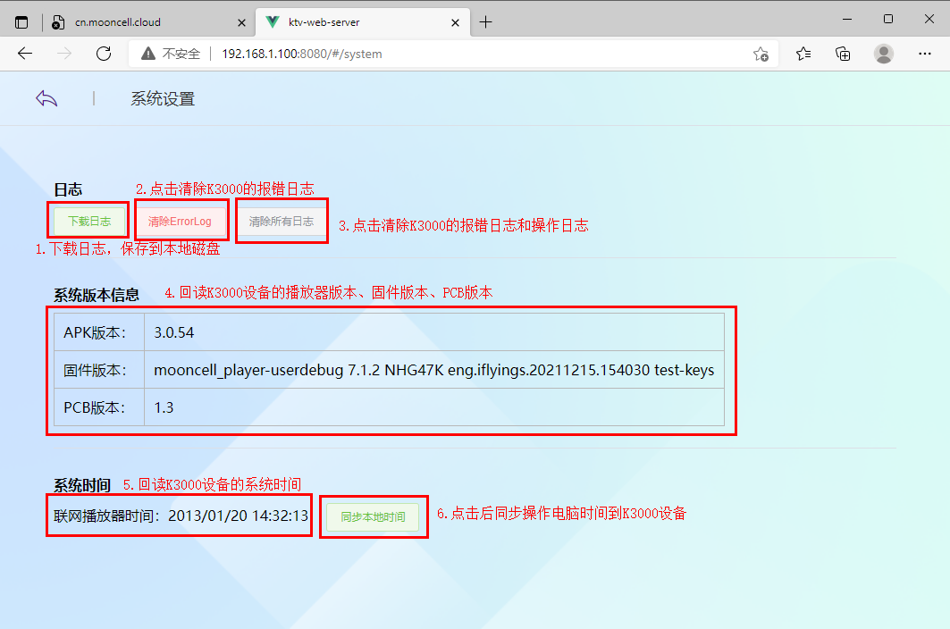
4、系统设置
系统设置功能
查看K3000设备的播放器、系统固件、PCB板版本，查看K3000设备的系统时间，且可以同步电脑时间到K3000设备；系统设置功能可以下载日志到本地和清除设备的报错日志

Slide 12
5、DMX512通道设置
K3000 DMX512通道表及说明
CH | 功能 | 通道值 | 备注 | CH | 功能 | 通道值 | 备注
1 | 前景文件夹 | 1~255 | 0 : 目前关闭 1-255 : 每个数字代表一个目录 | 13 | 缩放 | 0和51 | 原比例(窗口无缩放)
2 | 前景素材 | 0 | 随机播文件夹内素材（不管web设置为何种模式） |  |  | 1~50 | 窗口比例放大,最大5倍
 |  | 1~255 | web设置为单播模式：指定的素材循环播放 |  |  | 52~100 | 图像为缩小，当100就缩放为1个像素点的窗口
 |  |  | web设置为顺序模式：先播放指定数值的素材，再顺序播放其他素材 |  |  | 101~150 | 视频为1像素点到原窗口比例回滚，数值越大，回滚速度越快
 |  |  | web设置为随机模式：先播放指定数值的素材，再随机播放其他素材 |  |  | 151~200 | 视频原比例到放大5倍后比例回滚，数值越大，回滚速度越快
3 | 背景文件夹 | 1~255 | 0 : 目前关闭 1-255 : 每个数字代表一个目录 |  |  | 201~255 | 视频1像素到放大5倍后比例回滚，数值越大，回滚速度越快
4 | 背景素材 | 0 | 随机播文件夹内素材（不管web设置为何种模式） | 14 | 旋转 | 0 | 正常
 |  | 1~255 | web设置为单播模式：指定的素材循环播放 |  |  | 1~63 | 0~360静态旋转
 |  |  | web设置为顺序模式：先播放指定数值的素材，再顺序播放其他素材 |  |  | 64~127 | 0~360顺时针无极旋转，数值越打越快
 |  |  | web设置为随机模式：先播放指定数值的素材，再随机播放其他素材 |  |  | 128~191 | 0~360逆时针无极旋转，数值越打越快
5 | 前景调光 | 0~255 | 0：关光，1~255按比例亮度增加，255：最大 |  |  | 191~255 | 顺时针旋转一圈再逆时针旋转一圈，数值越大越快
6 | 背景调光 | 0~255 | 0：关光，1~255按比例亮度增加，255：最大 | 15 | 平铺 | 0 | 正常
7 | 频闪 | 0~255 | 0：无频闪，255：最快 最慢约1帧/秒，最快约30帧/秒 |  |  | 1~50 | 平铺矩阵1*2
8 | 红色 | 0~254 | 对播放过程中红颜色亮度的调节，0：红色无 |  |  | 51~100 | 平铺矩阵1*3
 |  | 255 | 整屏纯红色 |  |  | 101~150 | 平铺矩阵2*2
9 | 绿色 | 0~254 | 对播放过程中绿颜色亮度的调节，0：绿色无 |  |  | 151~200 | 目前关闭状态
 |  | 255 | 整屏纯绿色 |  |  | 201~255 | 目前关闭状态
10 | 蓝色 | 0~254 | 对播放过程中蓝颜色亮度的调节，0：蓝色无 | 16 | 预留 |  | 目前关闭状态
 |  | 255 | 整屏纯蓝色 | 17 | 预留 |  | 目前关闭状态
11 | 播放速度 | 0~255 | 0 : 正常播放 1-255: 为对应播放速度分配 15个等级速度 | 18 | 预留 |  | 目前关闭状态
12 | 画中画 | 0 | 不开窗
 |  | 1~254 | 开画中画（web设置好的开窗位置和大小）
 |  | 255 | 开满屏窗

